Slide 1
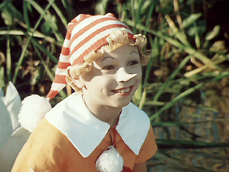
буратино

Slide 2
Приключения Буратино» — советский двухсерийный музыкальный телевизионный фильм по мотивам сказки Алексея Толстого «Золотой ключик, или Приключения Буратино», созданный на киностудии «Беларусьфильм» в 1975 году.
Режиссер- Леонид Нечаев. Музыка написана Алексеем Рыбниковым.
Стихи Булата Окуджавы, Юрия Энтина
В ролях:
Дмитрий Иосифов — Буратино
Татьяна Проценко — Мальвина
Роман Столкарц — Пьеро
Томас Аугустинас — Артемон
Григорий Светлорусов — Арлекин
Николай Гринько — папа Карло
Юрий Катин-Ярцев — Джузеппе
Рина Зелёная — черепаха Тортила
Владимир Этуш — Карабас-Барабас
Ролан Быков — кот Базилио
Елена Санаева — лиса Алиса
Владимир Басов — Дуремар
Баадур Цуладзе — хозяин харчевни трёх пескарей

Slide 3
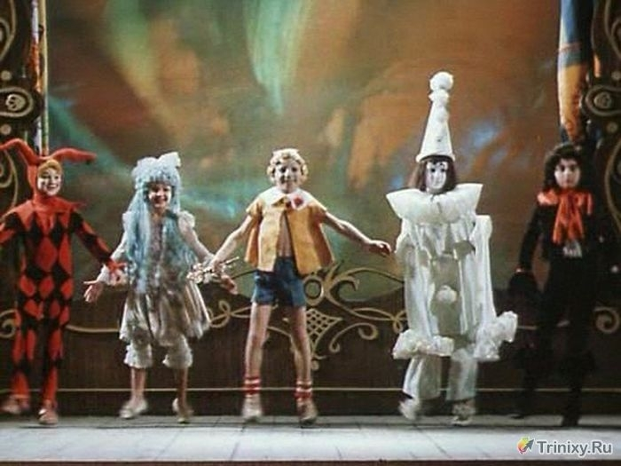

Slide 4
Этот музыка́льный фильм — разновидность звукового кино. Жанр киноискусства, особенность которого состоит в том, что актёры фильма не только участвуют в диалогах, но и исполняют песни, содержание которых дополняет сюжет. Множество музыкальных фильмов снимается на основе мюзиклов.
Очень много песен. Все запоминающиеся, веселые, живые, хочется притопывать ногами и хлопать в ладоши.
В этом фильме звучит красивая музыка, нежная, плавная, как будто околдовывает, ласкает, успокаивает; музыка прекрасная, хочется быть добрым, веселым, радостным; музыка рассказала о том, что нельзя быть злым, нельзя огорчать других.

Slide 5
Песня «Буратино» понравилась больше всего. Главный смысл «Приключения Буратино» состоит в том, что добро всегда побеждает, а зло остается ни с чем. Но для того, чтобы добро победило, надо приложить усилия, действовать, а не сидеть, сложа руки. Сказка учит нас быть целеустремленными и активными в достижении поставленных целей. Также сказка показывает нам, что хитрецы и льстецы – плохие друзья. Мне понравился главный герой, Буратино. Поначалу он был глупым, непослушным созданием, но те приключения, которые ему довелось пережить, научили его распознавать добро и зло и ценить истинную дружбу.

Slide 6
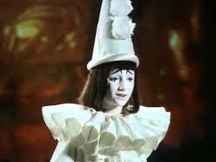
Пьеро

Slide 7
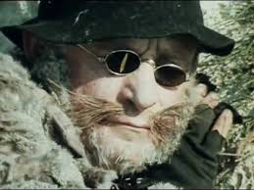
Кот Базилио

